Slide 1
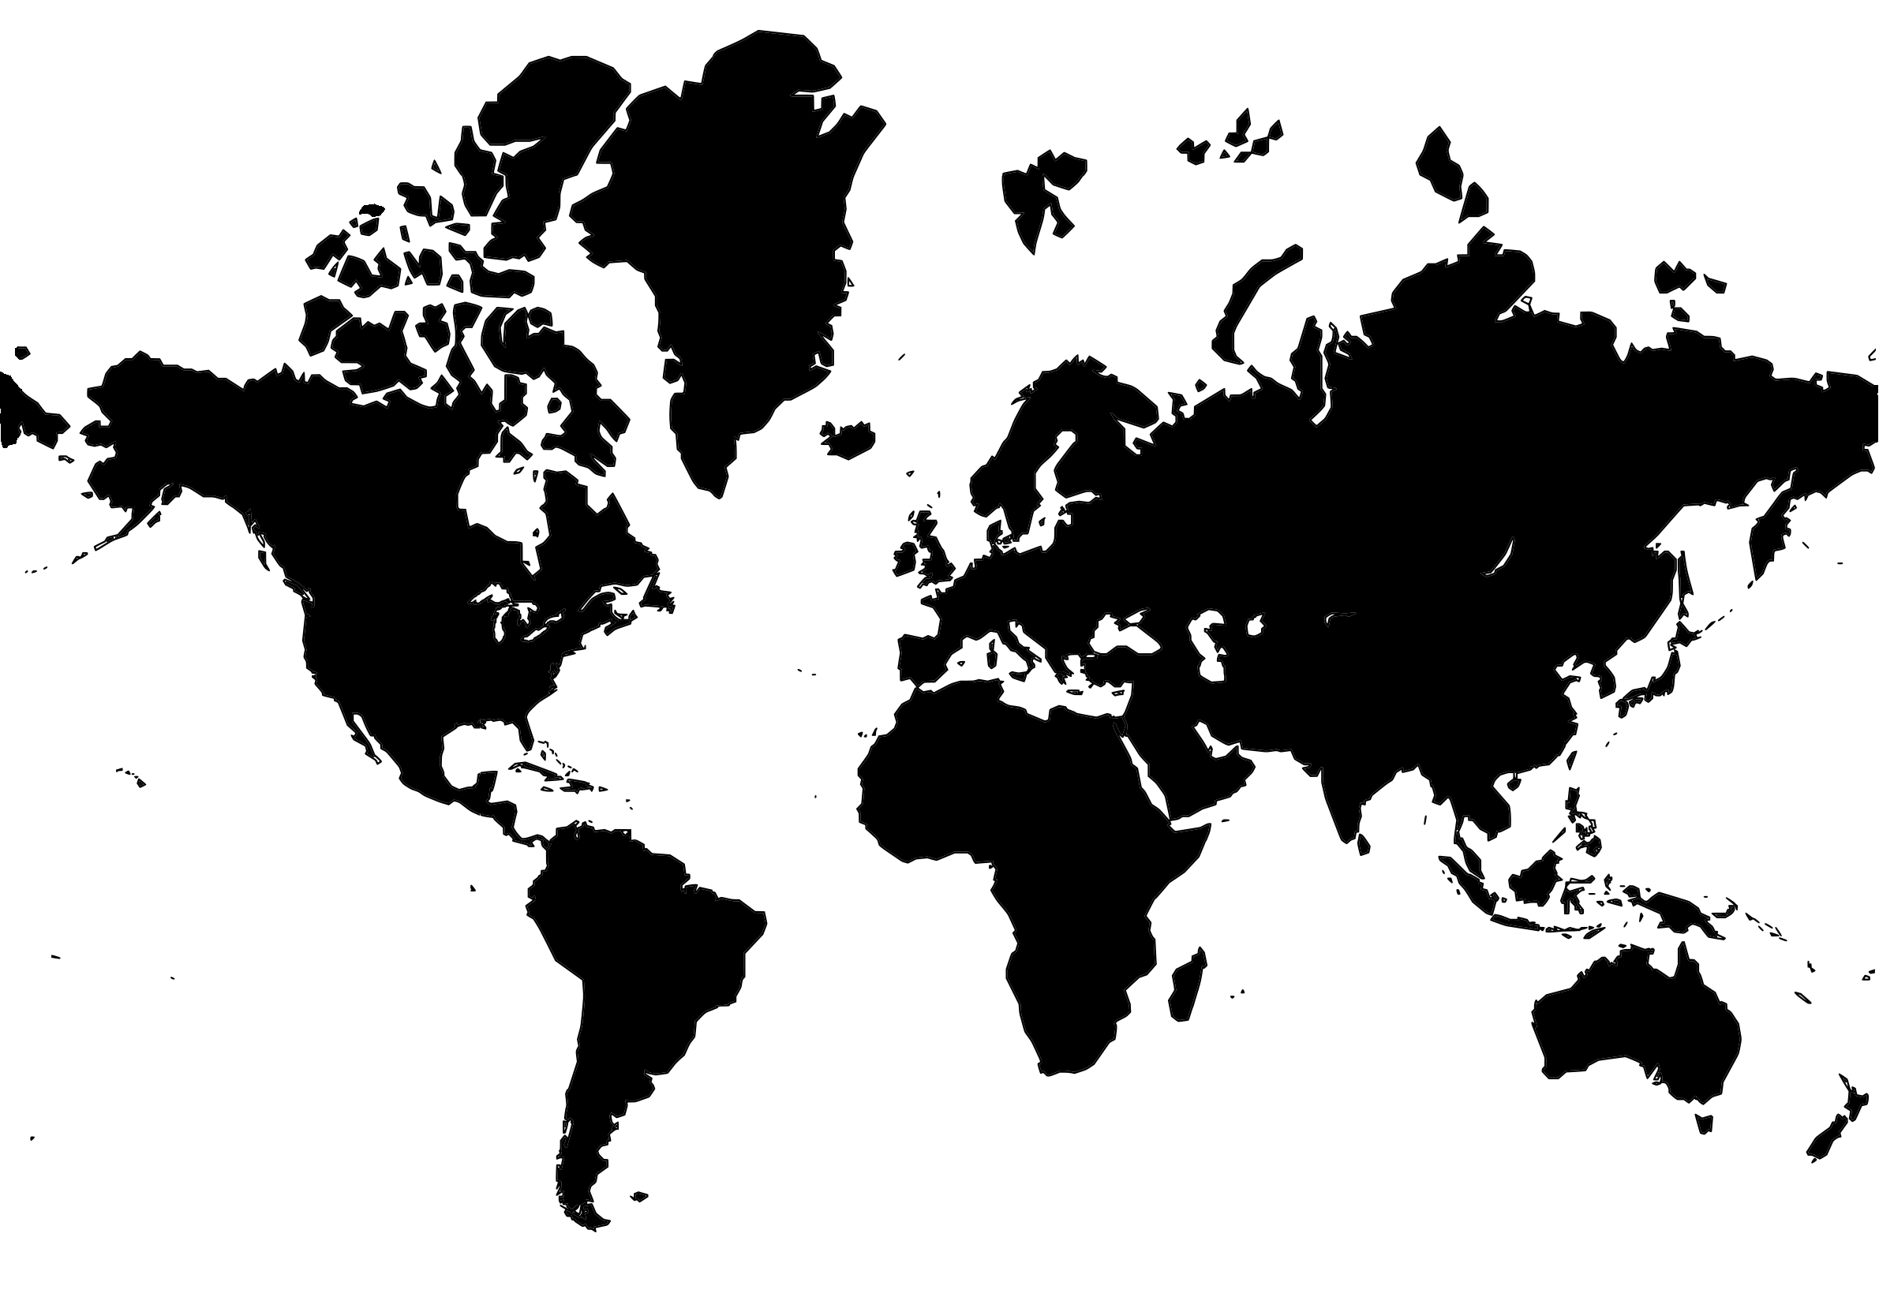
World Map (Mercator)
✄

Slide 2
⠠⠸⠺⠀⠠⠍⠁⠏⠀⠤⠀⠠⠍⠻⠉⠁⠞⠕⠗
✄

Slide 3
✄

